Slide 1

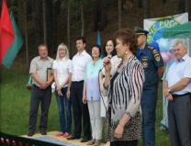

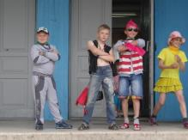

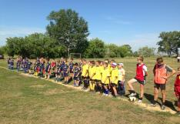
Летняя оздоровительная кампания 2015 г.

Slide 2
Нормативно-правовая база
Районная целевая программа «Развитие системы образования Усольского района на 2015-2017г.г.», утвержденная 26.11.2013г. Постановлением администрации № 2058, в рамках которой принята подпрограмма «Организация и обеспечение отдыха, оздоровления и занятости детей и подростков»
Районная целевая программа «Профилактика безнадзорности и правонарушений несовершеннолетних»

Slide 3
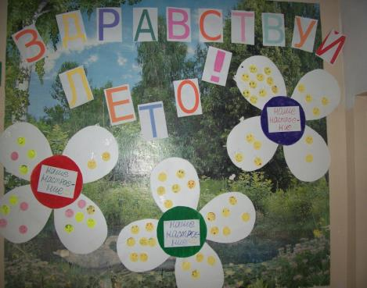
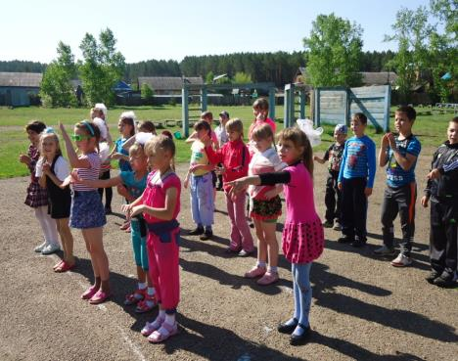
Лагеря с дневным пребыванием детей
В 2015 году будут открыты
17 лагерей
с дневным пребыванием детей
отдохнут 1040 школьников

Slide 4
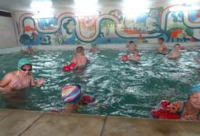
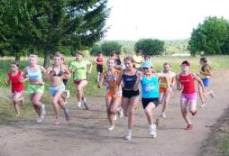
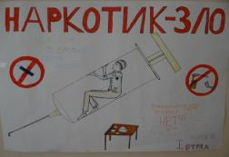
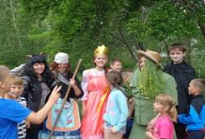
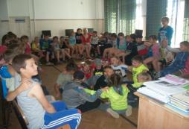
Лагеря с дневным пребыванием детей
В программе каждого лагеря предусмотрены:
Экскурсии, поездки в бассейн
Спортивные
мероприятия
Проведение акций
Творческие мероприятия
Работа кружков
и секций

Slide 5
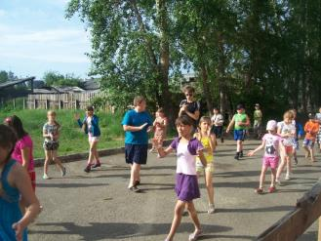
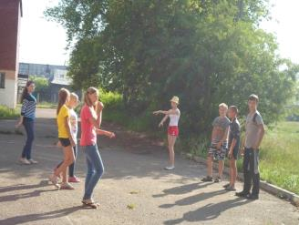
Лагеря с дневным пребыванием детей
Из 1040 детей - 83 % - дети, находящиеся в трудной жизненной ситуации:
- Дети из многодетных семей – 159 чел.;
- Дети из неполных семей – 153 чел.;
- Дети безработных родителей – 81 чел.;
- Дети из малообеспеченных семей – 388 чел.;
- Дети -инвалиды – 6 чел.;
- Опекаемые – 49 чел.;
- Дети, состоящие на различных видах учета – 24 чел.

Slide 6
Отдых в загородных
оздоровительных учреждениях
Отдохнуло
449 школьников,
в том числе:
368 детей, находящихся в трудной жизненной ситуации
Дети работников не бюджетных организаций – 33 ребенка
Дети работников бюджетных организаций – 48 детей

Slide 7
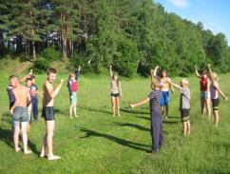
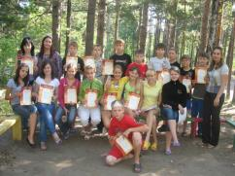
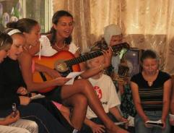
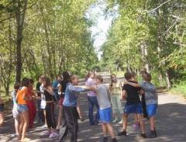
Отдых в загородных
оздоровительных учреждениях
Школьники отдыхали в следующих оздоровительных учреждениях:
«Санаторий Усолье»,
«Казачье войско»,
база отдыха «Приморская»,
«Юность»,
«Байкальский дозор»,
«Галактика»,
«Сибирский первопроходец»,
«Хвойный»,
«Орлёнок»,
«Твори добро»,
«Солнечный берег».

Slide 8
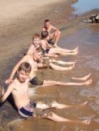
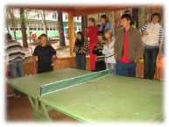
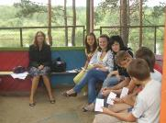
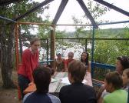
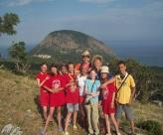
Отдых в загородных
оздоровительных учреждениях
В летних оздоровительных учреждениях по линии молодёжной политики отдохнуло 36 школьников Усольского района:
«Байкальский первопроходец» (Большое Голоустное) – 4 человека;
«Содружество» (о. Ольхон) – 5 человек;
3. «Байкальский дозор» - 7 человек;
4. «Странник (п. Большое Голоустное) – 2 человека;
5. «Прикосновение к истокам» (Федяевский залив) – 2 человека;
6. «Огонь, вода, медные трубы» (Слюдянский район) – 7 человек;
7. «Иркутск – середина земли» - 2 человека;
8. Всероссийский детский центр «Океан» - 6 человек;
9. Всероссийский детский центр «Орлёнок» - 1 человек.

Slide 9
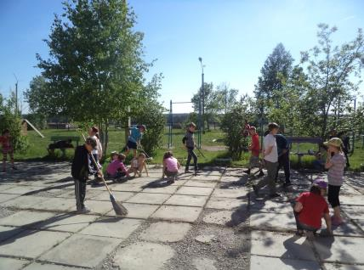
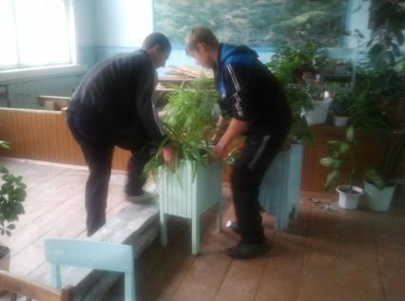
Трудоустройство
Всего в летние каникулы 2014 года было трудоустроено 340 несовершеннолетних.
290 детей трудоустроены от Комитета по образованию и ЦЗН
50 детей – от администраций муниципальных образований и ЦЗН

Slide 10
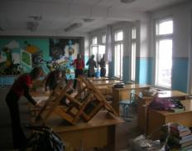
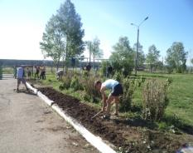
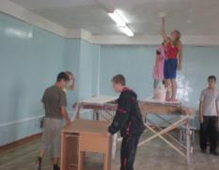
Трудоустройство
Из общего числа трудоустроенных несовершеннолетних граждан
особо нуждаются в социальной защите –
278 человек, в том числе:
- дети из малообеспеченных семей - 139 человек,
- дети из многодетных семей - 59 человек,
- дети из неполных семей - 42 человек,
- дети, состоящие на внутришкольном учете - 12 человек,
- дети-сироты – 1 человек,
- дети, находящиеся под опекой - 6 человек.
- дети, состоящие на учете в КДНиЗП, ОДН – 19 человек.

Slide 11
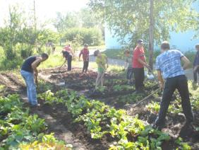
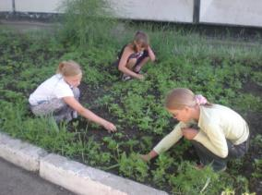
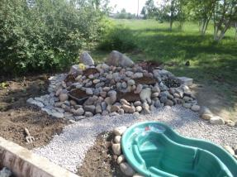
Трудоустройство
Школьники работали 17 дней по 3 часа в день и выполняли следующую работу
благоустройство, озеленение, уборка территории
муниципальных образований,
экологическое и санитарное озеленение территории
Усольского района;
- посадка саженцев, прополка насаждений;
- помощь инвалидам, ветеранам Великой Отечественной войны.

Slide 12
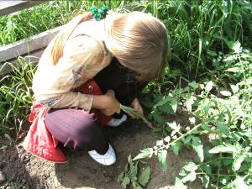
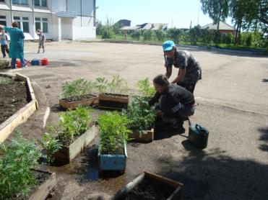
Трудоустройство
Районный бюджет | 643, 00 тыс. руб.
Центр занятости | 424, 10 тыс. руб.
Бюджеты муниципальных образований | 104, 67 тыс. руб.
ИТОГО | 1171, 77 тыс. руб.
Месяц | Количество трудоустроенных несовершеннолетних
ИЮНЬ | 136
ИЮЛЬ | 145
АВГУСТ | 59
ИТОГО | 340

Slide 13

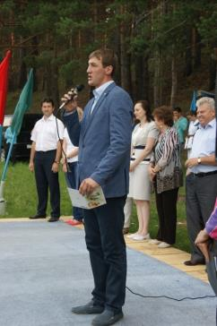
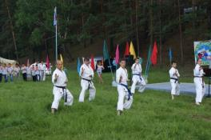
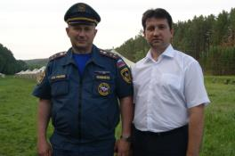
Загородный оздоровительный
палаточный лагерь «Спортландия»
Был организован в июле 2014 года Администрацией Усольского района, Комитетом по образованию
при поддержке МЧС по г. Усолье-Сибирское и Усольскому району.
На организацию и проведение лагеря министерством социального развития, опеки и попечительства Иркутской области было выделено 900 тыс. рублей, из местного бюджета – 183, 97 тыс. рублей.

Slide 14
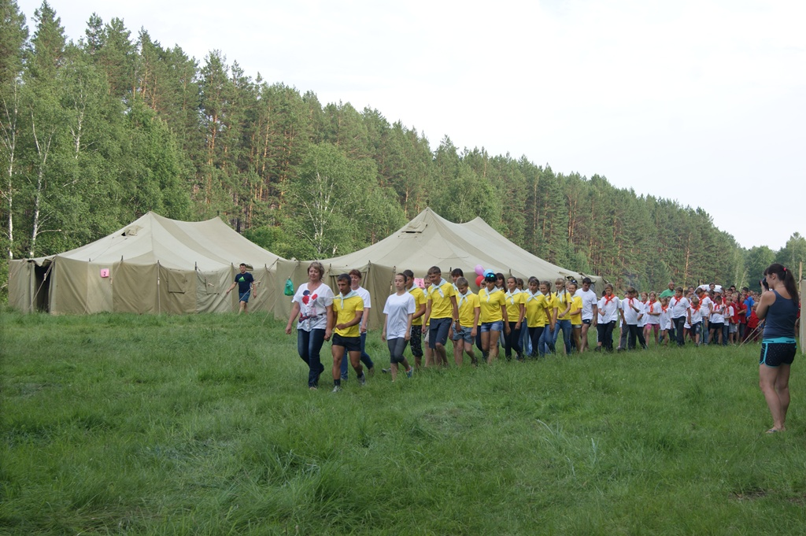
Загородный оздоровительный
палаточный лагерь «Спортландия»
В лагере отдыхали 150 детей в возрасте от 8 до 17 лет из 10 школ Усольского района –опекаемые дети (21 чел.), дети из малообеспеченных, неполных семей (129 чел.).

Slide 15
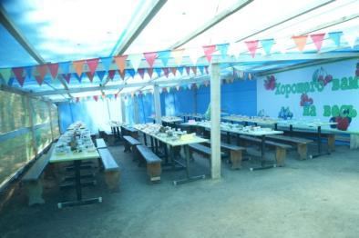
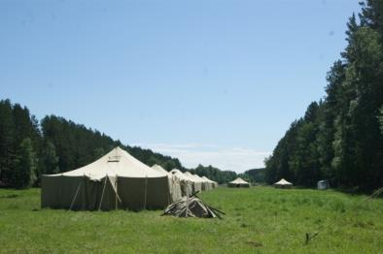
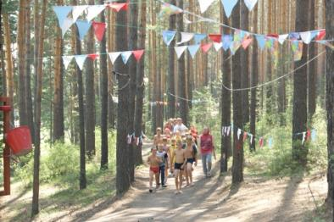
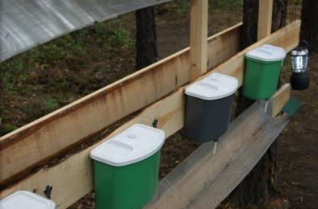
Загородный оздоровительный
палаточный лагерь «Спортландия»

Slide 16
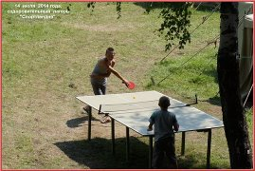
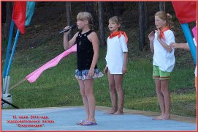
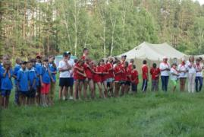
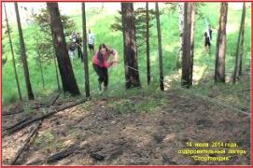
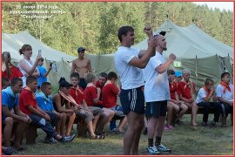
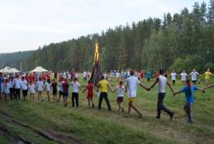
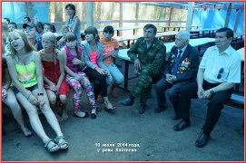
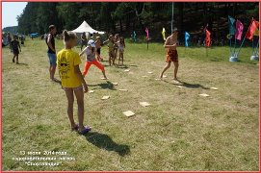
Загородный оздоровительный
палаточный лагерь «Спортландия»
В лагере проводились спортивные и творческие мероприятия

Slide 17
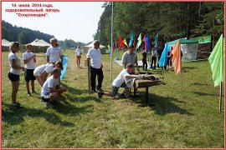
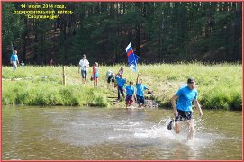
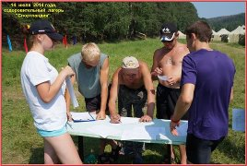





Загородный оздоровительный
палаточный лагерь «Спортландия»
К организации отдыха детей активно привлекались МЧС, ДОСААФ, ВДПО, Клуб «Патриоты России», ГИМС

Slide 18




Загородный оздоровительный
палаточный лагерь «Спортландия»
Клуб «Патриоты России»
в течение 3-х дней привозили в лагерь наиболее интересные экспонаты музея
Боевой Славы.

Slide 19

Загородный оздоровительный
палаточный лагерь «Спортландия»
Для детей было организовано пятиразовое питание. По информации медиков лагеря к концу сезона в среднем каждый ребенок прибавил в весе на 2 кг., что, несомненно, говорит о хорошем оздоравливающем эффекте.

Slide 20




Профильные смены
В смене приняли участие 61 ребенок Усольского района.
11 детей – по бесплатным путевкам
«Ньюландия»
Софинансирование путевок – 50 тыс. рублей
Оплата ГСМ для доставки детей - 28,5 тыс. рублей

Slide 21



Профильные смены
Образовательными организациями было организовано 3 профильные смены, было занято 55 детей.
Направленности смен:
спортивно-оздоровительная
гражданско - патриотическая

Slide 22


Военно-полевые сборы
С 6 по 8 июня 2014 года на базе ОГОУ кадетская школа-интернат проходили военно-полевые сборы для обучающихся 59 десятиклассников образовательных учреждений Усольского района.
Из местного бюджета на питание и призы было выделено 53 тысячи рублей.

Slide 23




Занятость
Формы занятости | Количество школьников, привлекаемых к мероприятиям
Работа на пришкольных участках | 1045 школьников
Школьные лесничества, экологические отряды | 100 школьников
Другие формы занятости | 659 школьников

Slide 24

Занятость
35 лучших учащихся художественных отделений детских школ искусств Усольского района в Детском оздоровительно-образовательном центре «Галактика» (Ангарский район) участвовали в четвёртой районной пленэрной экспедиции «Галактика творчества».
Проведено 18 мастер-классов, 5 культурных мероприятий (вечер знакомств у костра, спортивно-игровая программа «Незнайка в Галактике», интеллектуальная игра «Сокровища Эрмитажа», игровая познавательная программа «Спасы России», шоу-конкурс «Галактические звезды»)
Создано более ста работ и представлено на выставке на закрытии смены.

Slide 25




Мероприятия по спорту
и физической культуре
- традиционный турнир по мини-футболу среди дворовых команд, посвященный памяти В.А.Шуплецова - 70 детей (д.Буреть). Финансирование - 12 800 р., Тайтурским МО выделены 5 000 р. на призы и 7 000 р. на питание.
- соревнования по доступным видам спорта среди инвалидов с детства и лиц с ограниченными возможностями - 57 детей (д.Буреть, п.Мишелевка) Финансирование - 2 960 рублей.
- отборочные соревнования среди детей, находящихся в трудной жизненной ситуации для участия в спартакиаде «Путь к успеху» - до 200 детей общеобразовательных организаций района.

Slide 26






Итоги летней кампании 2014 года
Комитетом по образованию Усольского района оздоровлено и охвачено всеми формами летнего отдыха детей школьного возраста – 4324 человека
(охват детей – 88 %)

